Slide 1


学生信息管理系统
综合测评使用演示
2009年09月

Slide 2
学院用户
由学校学生处授权的各学院用户：
学院副书记
辅导员
班主任
学院副书记/辅导员与班主任的功能区别：
  学院副书记/辅导员可对全学院各年级各专业的学生综合测评情况进行管理。
  班主任只能对本班学生的综合测评、奖学金评比情况进行管理。
  其他功能都相同。

Slide 3
登录方式
（1）输入直接访问地址：
http://xxx.xxx.cn:9980/student
（2）其他访问方式
  华工主页－学生工作处－学生管理系统
  华工主页－教职员工－学生管理系统
  华工主页－学生－学生管理系统
  登录华工个性化门户主页－学生管理

Slide 4
账号问题
账号：学校邮箱账号（zhangsan@xxx.edu.cn）
密码：学校邮箱密码（初始密码：000000）
如有问题请联系：
  电话：22238800 Email：serv@xxx.edu.cn

Slide 5
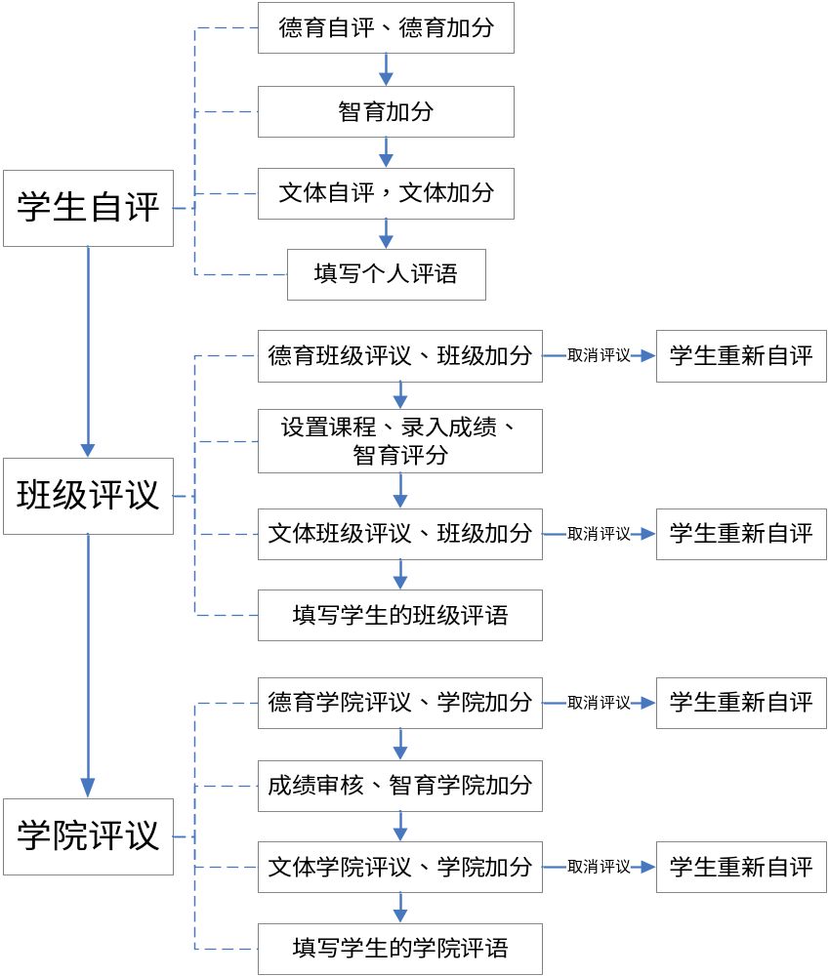
综合测评流程图

Slide 6
学院用户主要功能
（1）在“信息管理”中审批要参加综合测评的学生的基本资料（只有基本资料审核通过的学生才能参加测评）
（2）进行用户授权，任命班主任和设置班级用户
（3）进行综合测评学院评议——德育测评、智育测评、文体测评、综合测评
（4）进行先进班集体评选，评选为先进班集体的自然班在荣誉称号名额上根据学校政策有所增加
（5）奖学金管理

Slide 7
基本信息管理（1）
主要功能是：
  查询指定的学生基本信息
    可根据学生的学号、姓名、所在专业、班级（快速查询）进行查询
    可根据学生的基本信息、联系信息、家庭信息、档案信息、助学贷款与补助等信息进行多条件查询
  审核指定学生的基本信息
    查询出学生信息列表后，点击具体学生对应的“编辑”链接，可进入学生基本信息页面，审核指定学生的基本信息

Slide 8
基本信息管理（2）
  修改指定学生的基本信息
    在查询出的学生列表，点击具体学生的“编辑”链接，可进入学生基本信息页面，修改指定学生的基本信息
    可进行转专业、休学、退学等学籍变动操作
  对本学院学生进行分班（自然班管理）
    可创建自然班(综合测评系统是以自然班为单位进行，系统要求每个学生必须具有一个自然班编号才能正常进行综合测评)
    将学生分配到指定的自然班
注：只有基本资料审核通过或者“资料修改，等待审批”的学生才能进行综合测评！

Slide 9
权限设置（1）
  1、授权给学院其他教师或学生助理，使其成为学院用户
  学院用户分为：管理用户和普通用户
  管理用户：可对其他学院用户和班级用户进行权限设置和修改。可设置其他用户对相应模块具有可读，可操作或可管理权限。
    模块可读权限：只能浏览指定模块的信息，不能进行指定模块的增加，删除，修改等操作。
    模块可操作权限：可浏览，并可执行指定模块的增加，删除，修改等操作。
    模块可管理权限：具有可操作权限，同时管理用户可将可管理的模块授权给普通用户。
  普通用户：对指定模块具有操作权限。
  2、授权给班评议小组成员，使其成为班级用户（每个班只设一个学生具有班评议小组权限）
  2、把指定学院用户任命为班主任
  （班主任只能对指定班级进行管理操作）

Slide 10
权限设置（2）
班主任辅导员帐号添加问题：
  前提条件：要添加的帐号必须具有学院用户的权限
  情况1：增加帐号时，输入帐号进行帐号验证时，出现“该用户不是本学院的教师，请给该用户授权”提示时。
  情况1解决方法：给要添加的帐号进行用户权限设置，设置为学院用户。
  情况2：增加帐号时，输入帐号进行帐号验证时，出现“该用户信息已添加，不能重复增加”提示。
  情况2解决方法，在教工管理的相应教师列表页面，选择“教工管理”按钮进入教工管理页面，选择相应的学院单位，以及学年，学年选项为“请选择学年”时，页面右边会出现指定单位已录入信息的教师列表，选中需要的教师帐号，按“加入”按钮，可将该教师设置到指定学年中，例如：设置为：2006-2007学年的班主任。

Slide 11
学院切换
学院用户如果同时管理多个学院，需要在各个学院之间进行切换
比如说，某老师属于计算机科学与工程学院，但其同时具有管理计算机软件学院的权限，那么当他要管理软件学院的时候，就需要进行学院切换。

Slide 12
综合测评功能（1）德育测评
查看学院所有自然班的评议情况
学院评议
  对学生的德育测评各测评分数进行学院评议
  可对不符合要求的学生德育测评设置“重新评议”，让学生可以重新评议。
  对学生的德育加分、德育扣分进行学院打分，系统缺省以班级评议的分数作为学院评议分数，系统以学院评分作为最终的分数。

Slide 13
综合测评功能（2）智育测评
查看本学院指定学年各自然班的智育测评情况
审核各自然班的成绩
  可对学生的成绩单独审批、修改，也可以全部通过
  只有学院审核通过的成绩才会计入最后的智育测评总分中
对智育加分进行学院加分
  和德育测评中的学院加分操作相同

Slide 14
综合测评功能（3）—文体测评
查看本学院指定学年各自然班的文体测评情况
文体学院评议
  对学生的文体测评各测评分数进行学院评议
  可对不符合要求的学生文体测评设置“重新评议”，让学生可以重新评议。
  对学生的文体加分进行学院打分，系统缺省以班级评议的分数作为学院评议分数，系统以学院评分作为最终的分数。

Slide 15
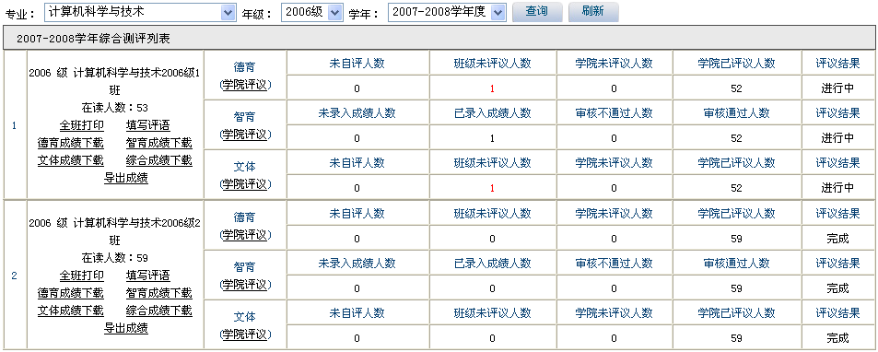
综合测评功能（4）—综合测评
可查看本学院指定学年各自然班的综合测评情况
填写各学生综合测评表中的学院意见

Slide 16
综合测评功能（5）—先进班集体管理
先进班集体管理
  批准|不批准 指定的先进班集体申请
  对指定的先进班集体申请进行学院评分
  可将指定的先进班集体申请设置为“先进班集体
  标兵”或者将标兵降为普通的先进班集体
  在进行批准|不批准时，系统会自动判断是否超出本学院的名额
先进班集体查询
  可查询本学院指定学年学校批准的先进班集体信息

Slide 17
综合测评功能（6）— 奖励/处罚管理
学生奖励/处罚信息管理
  奖励/处罚信息主要用于“德育加分”、“德育扣分”、“文体加分”、“智育加分”等各种加分信息中
  可批准、修改、删除和增加指定的奖励/处罚信息

Slide 18
奖学金管理（1）-荣誉称号
荣誉称号管理：
查询荣誉称号申请记录
增加荣誉称号申请
删除荣誉称号申请
批准|不批准荣誉称号申请
打印指定学生的先进个人表格
将符合条件的荣誉称号申请记录导出成excel数据格式

Slide 19
奖学金管理（2）-国家奖学金
国家奖学金管理：
查询国家奖学金申请记录
增加国家奖学金申请
注：输入学生的学号后，鼠标移出输入框后，系统会自动刷新增加页面，显示输入的学生信息。在显示学生信息后，用户可依次选择奖学金的级别和奖项。
删除国家奖学金申请
批准|不批准国家奖学金申请
将符合条件的国家奖学金申请记录导出成excel数据格式

Slide 20
奖学金管理（3）-企业奖学金
企业奖学金管理：
查询企业奖学金申请记录
增加企业奖学金申请
注：输入学生的学号后，鼠标移出输入框后，系统会自动刷新增加页面，显示输入的学生信息。在显示学生信息后，用户可依次选择奖学金的级别和奖项。
删除企业奖学金申请
批准|不批准企业奖学金申请
将符合条件的企业奖学金申请记录导出成excel数据格式

Slide 21
奖学金管理（4）-综合查询
综合查询：
查看本学院指定学年各自然班的获各类奖学金的人数情况
只显示已经学校正式批准的奖学金记录

Slide 22
奖学金管理（5）-个人获奖
个人获奖：
通过学号查看指定学生各学年所获奖学金的情况
系统列出通过学校审批的获奖纪录
用户只能查看本学院学生的个人获奖情况

Slide 23
学院用户常见问题：用户权限（1）
学院用户如何对其他用户进行授权？
授权给班主任：
打开“用户权限”界面——点击“授权”按钮——输入所要授权的用户账号——选择用户角色（学院用户普通用户角色）——选择用户管理的学院——选择用户可授权模块（全选）——点击“授权”按钮。
授权给班级用户：
打开“用户权限”界面——点击“授权”按钮——输入所要授权的学生账号——选择用户角色（班级用户普通用户角色）——选择用户可授权模块——点击“授权”按钮。
“授权”是对新用户而言，在“用户权限列表”中可查询出已授权的用户。学院用户可以查看到包括学校用户、学院用户和班级用户等其它用户组。查询列表的复选框只是选择“撤销权限”的名单时用到。

Slide 24
学院用户常见问题：用户权限（2）
用户权限里的“管理员用户”和“普通用户”有什么不同？
“管理员用户”可以将具有“可管理”权限的模块授权给其他学院用户，还可授权给班级用户。
“普通用户”只有访问功能，而没有授予用户权限功能。

